Slide 1
Интерактивная игра «В гостях у сказки»
для старших дошкольников
Подготовила педагог
дополнительного образования
Сафина Г.Р.

Slide 2
Вышел дедка в огород.
Видит — чудо там растет:
Кругла, а не мячик,
Желта, а не солнце,
С хвостом, а не мышь...
И никак не вытащишь.

Slide 3
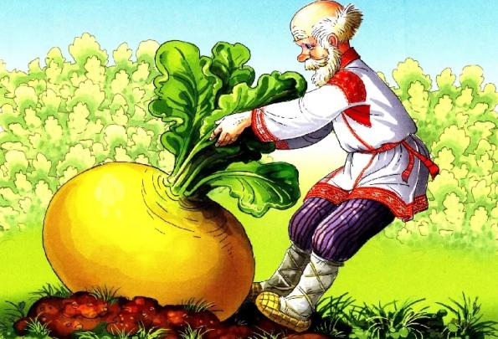
Русская народная сказка «Репка»

Slide 4
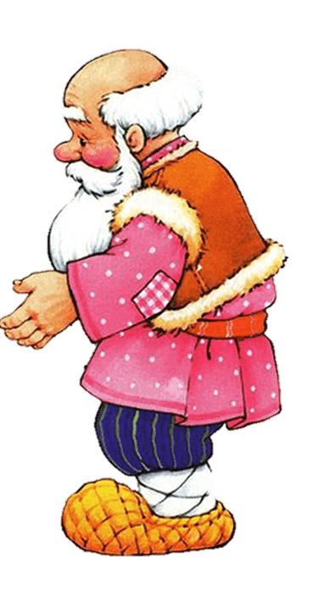
Назовите героев сказки «Репка»
?
?
?
?
?

Slide 5
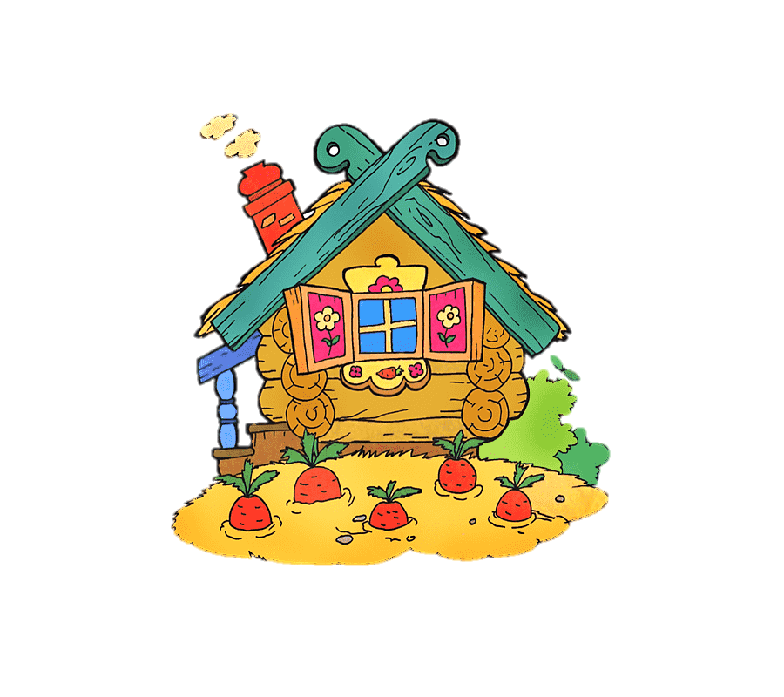
Где-то в поле дом стоит, Из трубы дымок летит. Звери весело живут, Хором песенки поют. Отвечай скорей, дружок, Это сказка … .

Slide 6
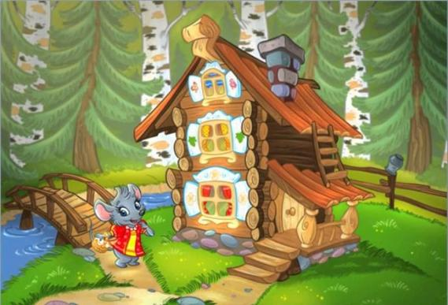
Русская народная сказка «Теремок»

Slide 7
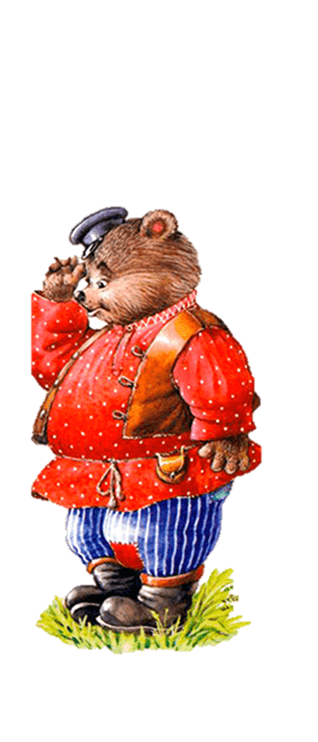
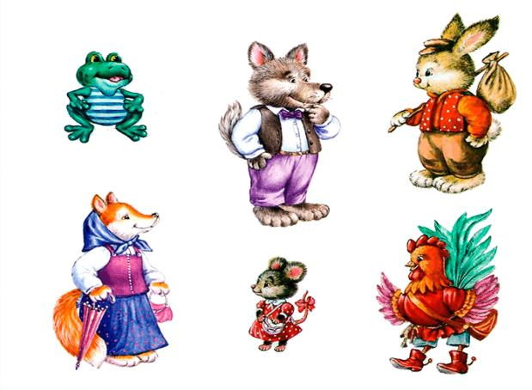
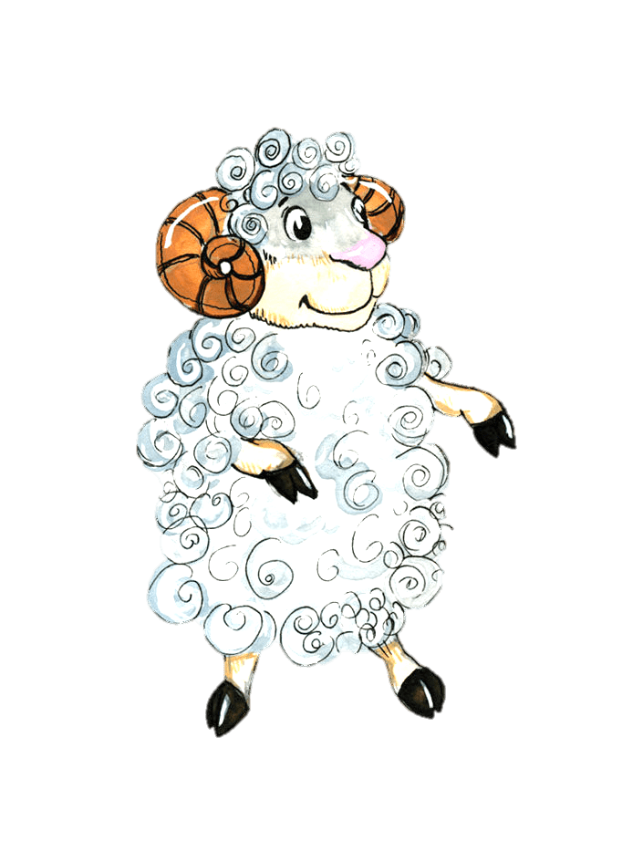
Кто из них не герой сказки «Теремок»?

Slide 8
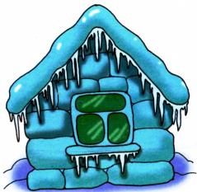
Дом был сделан изо льда.
Солнце вышло — вмиг вода.
Эта сказка вам знакома?
Кто кого прогнал из дома?

Slide 9
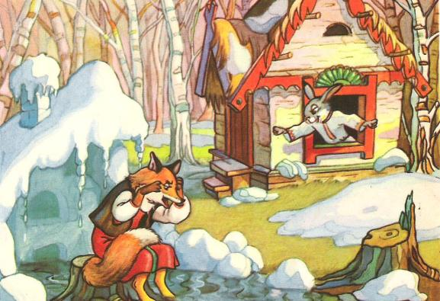
Русская народная сказка «Заюшкина избушка»

Slide 10
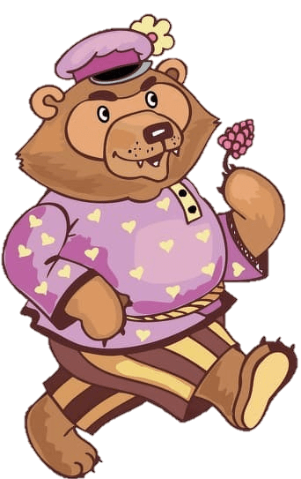
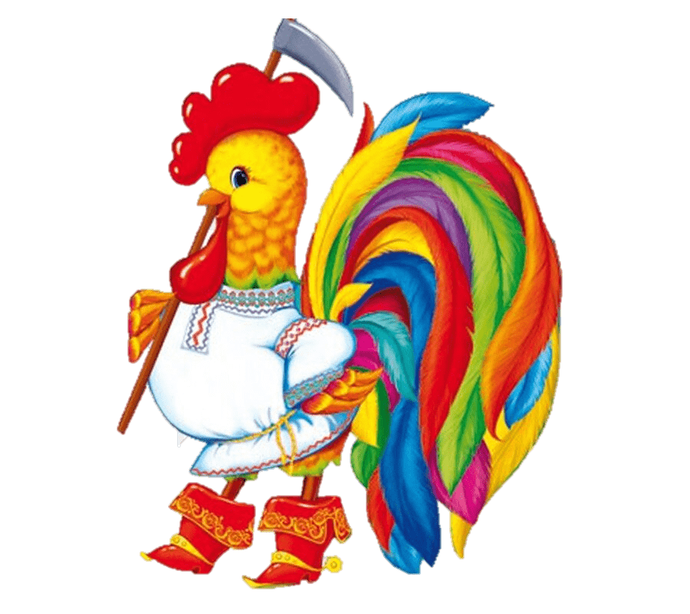
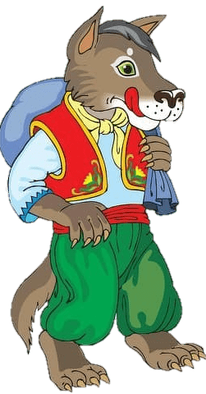
Кто выгнал Лису в сказке «Заюшкина избушка»?

Slide 11
МОЛОДЦЫ!

